Slide 1
Решение задач
доска

Slide 2
Сумма задача 2 https://acmu.ru/?main=task&id_task=2
Требуется посчитать сумму целых чисел, расположенных между числами 1 и N включительно.
Входные данные
В единственной строке входного файла INPUT.TXT записано единственное целое число N, не превышающее по абсолютной величине 10⁴.
Выходные данные
В единственную строку выходного файла OUTPUT.TXT нужно вывести одно целое число — сумму чисел, расположенных между 1 и N включительно.
INPUT.TXT | OUTPUT.TXT
5 | 15
Notes:
s=abs(n)*((1+abs(n))/2)
if n<1:
print (-s+1:0:0)
else:
print (s:0:0);
n = int(input())
s= (1+n)*(abs(n-1)+1)/2
print(s)

Slide 3
Задача
Количество символов между двумя буквами алфавита. Определение буквы по ее номеру в алфавите
Notes:
Чтобы определить позицию буквы в алфавите, надо знать по используемой таблице символов коды первой буквы алфавита и той, позиция которой определяется. Если вычесть из кода искомой буквы код первой и прибавить 1, то получим как раз номер буквы в алфавите. Почему нужно прибавлять 1? Представьте, что ищется позиция буквы 'b'. Если из ее кода вычесть код буквы 'a', то получится 1, но 'b' - это вторая буква.
Для того, чтобы определить количество символов между двумя буквами, надо найти разность их кодов или позиций в алфавите и вычесть из полученного значения 1.
Поиск буквы по ее номеру в алфавите также опирается на знание кода первой буквы. К коду первой буквы прибавляется номер в алфавите искомой буквы за вычетом 1.
a = ord(input('1-я буква: '))
b = ord(input('2-я буква: '))
a = a - ord('a') + 1
b = b - ord('a') + 1
print('Позиции: %d и %d' % (a,b))
print('Между буквами символов:', abs(a-b)-1)
n = int(input('Номер буквы в алфавите: '))
n = ord('a') + n - 1
print('Это буква', chr(n))

Slide 4
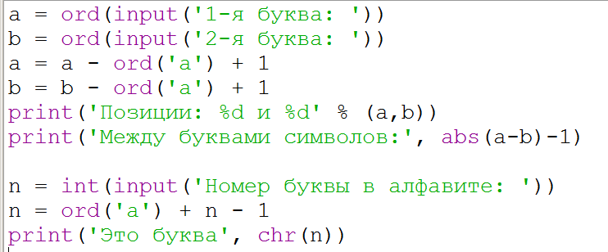

Slide 5
Задачи
«1»: Вводятся координаты (x;y) точки и радиус круга (r). Определить принадлежит ли данная точка кругу, если его центр находится в начале координат.
«2»: Вводится целое число, обозначающее код символа по таблице ASCII. Определить, это код английской буквы или какой-либо иной символ.
Пример:
37
Это не буква, а символ %
48
Это не буква, а символ 0
Notes:
3) var x,y,r,h: real;
begin
write('координаты точки: ');
readln(x,y);
write('радиус круга: ');
readln(r);
h := sqrt(x*x + y*y);
if h > r then writeln('Точка не принадлежит кругу')
else writeln('Точка принадлежит кругу');
end.
from math import sqrt
x = float(input("x="))
y = float(input("y="))
r = float(input("r="))
h = sqrt(x**2 + y**2)
print("Расстояние до точки от начала координат равно %.2f" % h)
if h > r:
print("точка находится за пределами круга")
else:
print("точка принадлежит кругу")
4) n = int(input())
a = ord('a')
z = ord('z')
A = ord('A')
Z = ord('Z')
if a<=n<=z or A<=n<=Z:
print('Это буква', chr(n))
else:
print('Это не буква, а символ', chr(n))

Slide 6
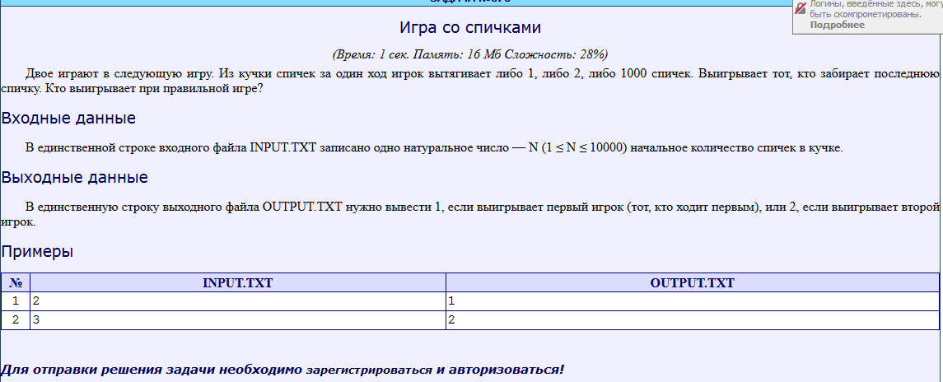
acmu «игра со спичками» № 676
Notes:
var n : integer;
begin
read(n); if n mod 3=0 then write(2) else write(1);
end
.

Slide 7
Решение задач
https://informatics.msk.ru/mod/statements/view3.php?id=11144&chapterid=112158
Задача №112158. Кто старше?
Задача №112160. Равные числа

Slide 8
Составление условий

Slide 9

Составление условий
0
1
2
3
4
5
6
7
8
(x ≥ 3) и (x ≤ 6)
(3 ≤ x) и (x ≤ 6)
0
1
2
3
4
5
6
7
8
(1 ≤ x) и (x ≤ 3) или (5 ≤ x) и (x ≤ 8)
0
1
2
3
4
5
6
7
8

Slide 10





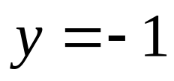

Составление условий
левая граница:
x ≥ – 1
нижняя граница:
y ≥ – 1
верхняя граница:
y ≤ – x
!
Всё одновременно!
(x ≥ – 1)
и (y ≥ – 1)
и (y ≤ – x)

Slide 11

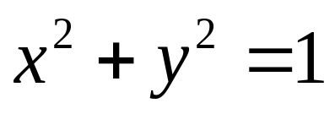




Составление условий
левая
правая
(x²+y² ≤ 1)
и (x ≤ 0)
левая
нижняя
(x ≥ 0)
и (x²+y² ≤ 1)
и (y ≤ – x)
верхняя

Slide 12
Составление условий
=
+
(…)
или (…)
((x²+y² ≤ 1) и (x ≤ 0))
или
?
Как упростить?
((x²+y² ≤ 1) и (x ≥ 0) и (y ≤ – x))
?
А ещё?
(x²+y² ≤ 1) и
((x ≤ 0) или ((x ≥ 0) и (y ≤ – x)))
(x²+y² ≤ 1) и
((x ≤ 0) или (y ≤ – x))

Slide 13
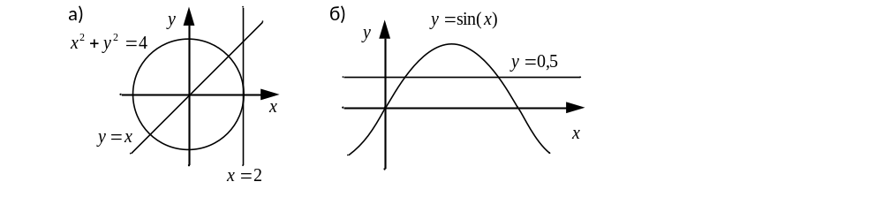
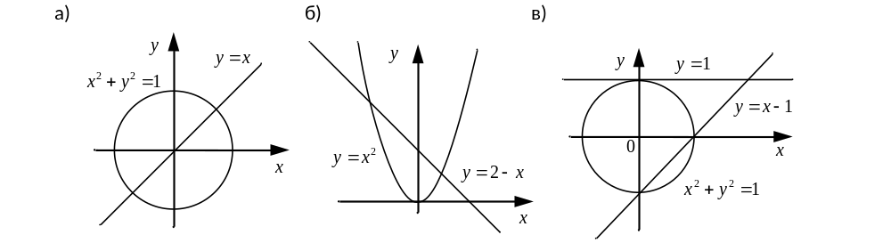
Задачи
«A»: Напишите условие, которое определяет заштрихованную область.
«B»: Напишите условие, которое определяет заштрихованную область.

Slide 14

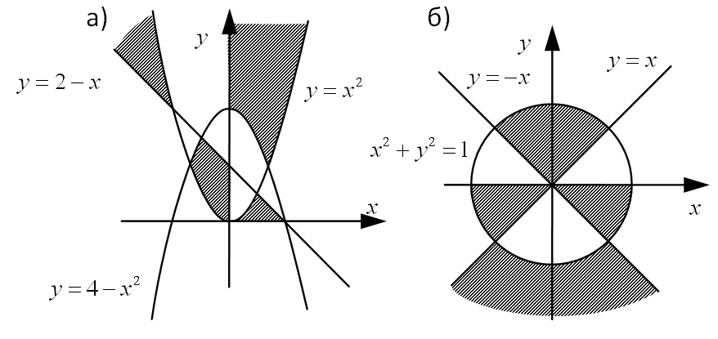







Задачи
«C»: Напишите условие, которое определяет заштрихованную область.

Slide 15
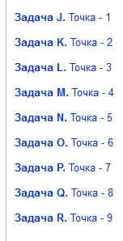
Решение задач
https://informatics.msk.ru/mod/statements/view3.php?id=11144&chapterid=112158
Notes:
По вариантам

